Slide 1

Název školy: | ZŠ a MŠ Verneřice
Autor výukového materiálu: | Mgr. Jiří Benda
Číslo projektu: | CZ.1.07/1.4.00/21.1526
Název: | VY_32_INOVACE_I.ICT12
Vytvořeno: | 1. 8. 2012
Vzdělávací oblast: | Informační a komunikační technologie
Vzdělávací obor: | Informační a komunikační technologie
Tematický okruh: | Hardware
Určeno pro: | 6. ročník
Anotace: | Základní deska a sběrnice. Žáci se detailněji seznámí s uvedeným hardwarem. Na závěr jsou pro ně připraveny otázky a pro kontrolu řešení. Inovace – využití ICT (interaktivní tabule).
Metodický pokyn: | K plnému využití učebního materiálu je třeba připojení k internetu, neboť prezentace obsahuje odkazy na obrázky ( lupa) a dokumenty (obrázek filmu), které tvoří nedílnou součást prezentace. Je vhodné mít k dispozici základní desku, aby si ji žáci mohli prohlédnout.
Autorem materiálu a všech jeho částí, není-li uvedeno jinak, je Mgr. Jiří Benda.

Slide 2
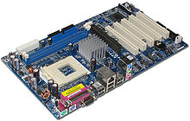
Základní deska a sběrnice

Slide 3
Funkce základní desky
obsahuje množství slotů, konektorů a patic, do kterých se vkládají jednotlivé komponenty, které se v PC nacházejí
propojuje všechny komponenty a součásti
umožňuje zapojení:
procesoru
operační paměti
pevného disku
grafické karty
mechanik (CD, DVD)
rozšiřujících karet (např. zvukové)

Slide 4
Části základní desky
socket pro procesor
napájecí konektor
sloty pro paměť RAM
konektor síťové karty
paralelní port pro tiskárnu
konektory zvukové karty
slot pro grafickou kartu
sloty pro rozšiřující karty

Slide 5
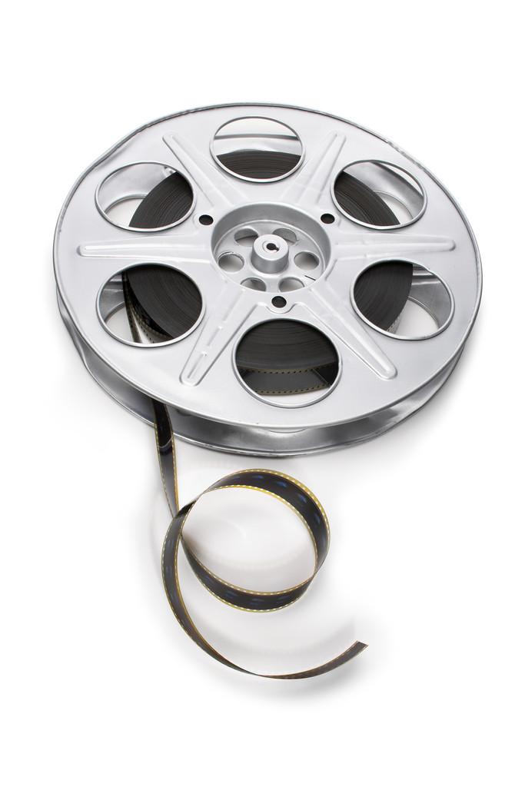
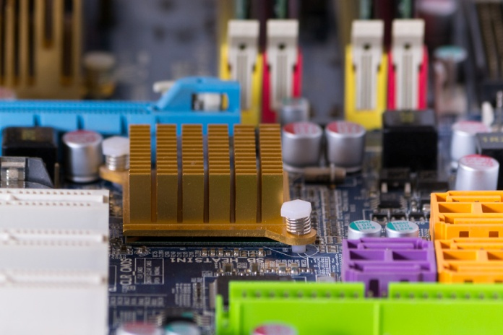
Dokument
Sledujte pozorně následující dokument.
Později odpovíte na několik otázek.
Délka 03:30 minut.

Slide 6
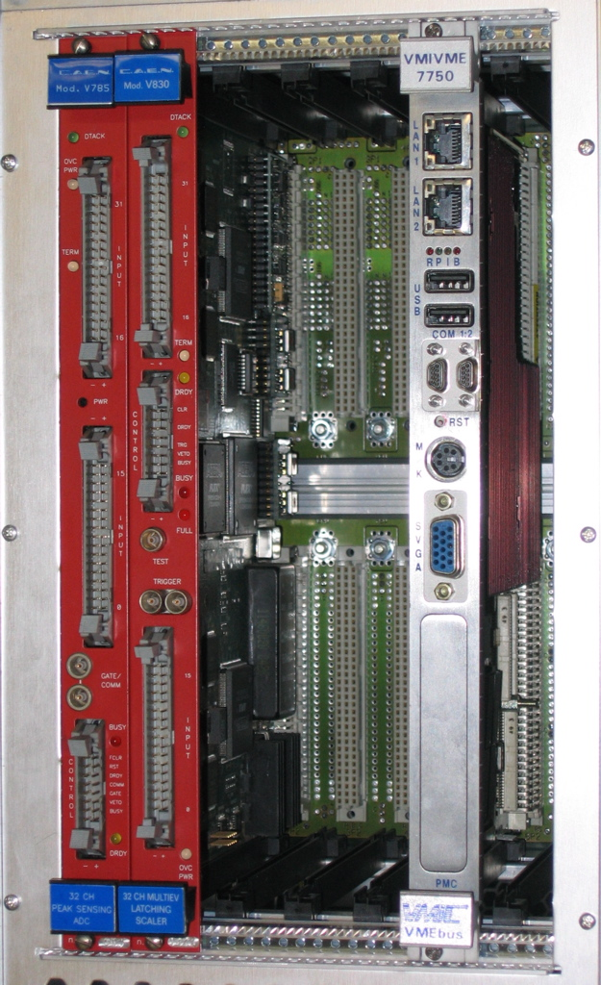

Sběrnice
svazek vodičů na základní desce, kterými proudí data mezi jednotlivými komponenty
ovlivňuje rychlost PC

Slide 7
Dokument
Sledujte pozorně následující dokument.
Po jeho zhlédnutí odpovíte na několik otázek.
Délka 00:40 minut.

Slide 8
Otázky
Co obsahuje základní deska?
K čemu slouží?
Co je to socket?
Uveďte alespoň tři konektory či sloty, které se nacházejí na základní desce.
Co je to sběrnice?

Slide 9
Řešení
Základní deska obsahuje množství slotů, konektorů a patic.
Základní deska propojuje všechny komponenty a součásti.
Socket je zástrčka pro procesor.
Na základní desce jsou sloty pro grafickou, zvukovou, síťovou kartu, pro paměť RAM, ...
Sběrnice je svazek vodičů, kterými proudí data mezi jednotlivými komponenty.

Slide 10
Zdroje
Snímek číslo: | Citace obrázků:
2 (základní deska) | DARKONE. Wikimedia Commons [online]. [cit. 1.7.2012]. Dostupný pod licencí Creative Commons Uveďte autora-Zachovejte licenci 2.5 Generic (CC BY-SA 2.5) na WWW: http://upload.wikimedia.org/wikipedia/commons/4/40/ASRock_K7VT4A_Pro_Mainboard.jpg
4 (vnitřek skříně) | Datakabinet [online]. [cit. 1.8.2012]. ZŠ a MŠ Verneřice má licenci na materiály firmy Datakabinet,s. r.o. Dostupný na WWW: http://www.datakabinet.cz/files/img/products/tab_informatika_zakladni_pojmy.png?w=450&h=380
5, 7 (film) | Office [online]. [cit. 1.7.2012]. ZŠ a MŠ Verneřice má licenci na programy MS Office. Dostupný na WWW: http://officeimg.vo.msecnd.net/en-us/images/MH900431011.jpg
5 (základní deska) | Picdrome [online]. [cit. 14.6.2012]. Dostupný pod licencí Public Domain na WWW: http://www.picdrome.com/albums/technology/computer-motherboard-components.jpg
6 (sběrnice) | SERGIO.BALLESTRERO. Wikimedia Commons [online]. [cit. 1.7.2012]. Dostupný pod licencí Creative Commons Uveďte autora-Zachovejte licenci 3.0 Unported (CC BY-SA 3.0) na WWW: http://upload.wikimedia.org/wikipedia/commons/a/aa/VMEbus.jpg
6 (lupa) | Office [online]. [cit. 1.7.2012]. ZŠ a MŠ Verneřice má licenci na programy MS Office. Dostupný na WWW: http://officeimg.vo.msecnd.net/en-us/images/MH900433829.jpg

